Slide 1
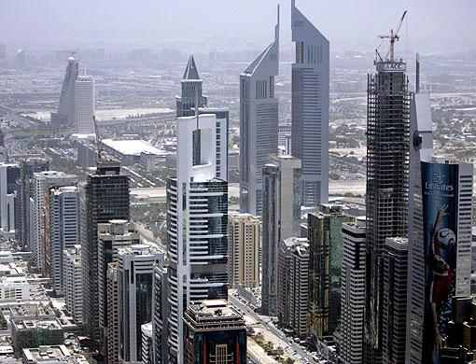
المدنية العربية صورة لإنتكاسة الحداثة
(المدنية العربية المزيفة)

Slide 2
المدينة: هي تجمع حضري لعدد كبير من السكان على مساحة أرض كبيرة نوعا ما.
المدنية:هي مظاهر العمران والتقدم المادي والعلمي وهي الاشكال المادية التي تنتج عن الحضارات او العلم .
العالم يتجه إلى التمدن
(المدن كانت مركز الحكم والثقافة علي مر الحضارات)
العالم العربي ترييف المدن (المشكلة)

Slide 3
التمدن نوعين:
تمدن شكلي: إمتلاك الأشخاص لأحدث ما توصلت إليه التكنولوجيا في العالم.
تمدن علي مستوى المضمون: تمدن التفكير والسلوك والقيم الشخصية.
قيم الريف/الصحراء: منظومة من العادات والأعراف والتقاليد التى تسبق الدولة المدنية0
أبرز مظاهرها ( سيادة الفكر الأحادى الإطلاقي )
- لا يؤمن بالتعدد أو التعايش بفعل بيئة النشأة الأحادية اللون.
- وراثة النظم الإدارية كنظم العشائر بعيدا عن الكفاءة.
- تقديم وتقديس رابطة الدم علي غيرها من الروابط.

Slide 4
أصل المشكلة
- الفترة التى تولت فيها الحكومات العسكرية الحكم بعد التخلص من الإستعمار الأوروبي
( جمال عبد الناصر في مصر وعبد الكريم قاسم في العراق )
قوانين إصلاح زراعي - توفير التعليم المجانى لكل الشعب
زيادة في أعداد المتعلمين من الريف
من المفترض عودتهم إلى الريف ونقل قيم الحضارة والثقافة.
ظللوا في المدن وعاشوا فيها بقيم الريف.
النتيجة النهائية صدام بين القيم المدنية والقيم الريفية أدى إلى وقوع حرب.

Slide 5
أسباب المشكلة
1- الهجرة من الريف إلى المدن
2- غياب التنمية المحلية
(أغلب الدول العربية تركز علي تنمية المدن الكبرى)
3- سيادة مفاهيم الإدارة المركزية
(من طبيعتها الإهتمام بالمركز علي حساب الأطراف)

Slide 6
مظاهر المشكلة
1- إنهيار المدن (إنعدام وسائل التخطيط العمرانى الحديثة)
2- ظاهرة العشوائيات:
- إنتشار مظاهر التمرد علي القانون
- تزايد أعداد المشردين والفقراء وغير المتعلمين
3- الإستقطاب الشديد بسبب فقدان المدينة لقدرتها علي إحتضان الإختلافات العقائدية والثقافية.
4- عدم الإهتمام بالجمال والقيم الفنية
(واضح جدا في تشويه العمارة المدنية القديمة)

Slide 7
حلول المشكلة
1- الإيمان بأن التمدن ليس رفاهية بل ضرورة تقتضيها إقامة المدن فلا يمكن إقامة مدن (جامعات ومصانع ومستشفيات وأجهزة نيابية وقضائية وإدارية) دون ثقافة مدنية.
2- جهد أكبر لوقف زحف الهجرات الريفية إلي المدن:
التنمية المحلية حقيقية تخلق توازن حقيقي بين المدينة والريف من خلال توحيد الفرص
اللا مركزية

